Slide 1
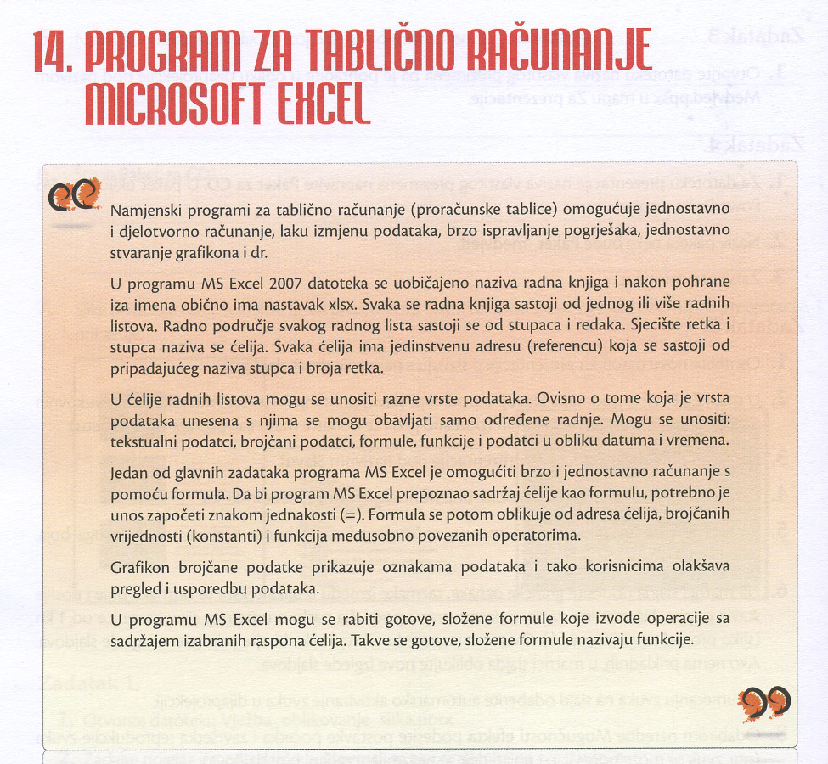

Slide 2
U programu MS Excel datoteka se naziva radna knjiga.
Prilikom pohrane datoteka dobiva nastavak *.xlsx
Radno područje radnog lista se sastoji od stupaca i redaka.

Slide 3
redak
stupac
ćelija
adresu (referencu)
traka formula i traka kartica radnih listova

Slide 4
Označena traka je traka formula.
U lijevom dijelu se nalazi okvir Naziv .
Potom idu gumbi za otkazivanje, potvrdu i umetanje, a na desnoj strani je glavni dio trake formula.
Sastoji se od radnih listova.

Slide 5
MS Excel datoteku možemo prikazati u tri prikaza: normalno, izgled stranice, pregled prijeloma stranice
izgled stranice

Slide 6
raspon A3:F7
Naredbom: Samoprilagodi širinu stupca i dvoklikom na desnu granicu zaglavlja željenog stupca

Slide 7
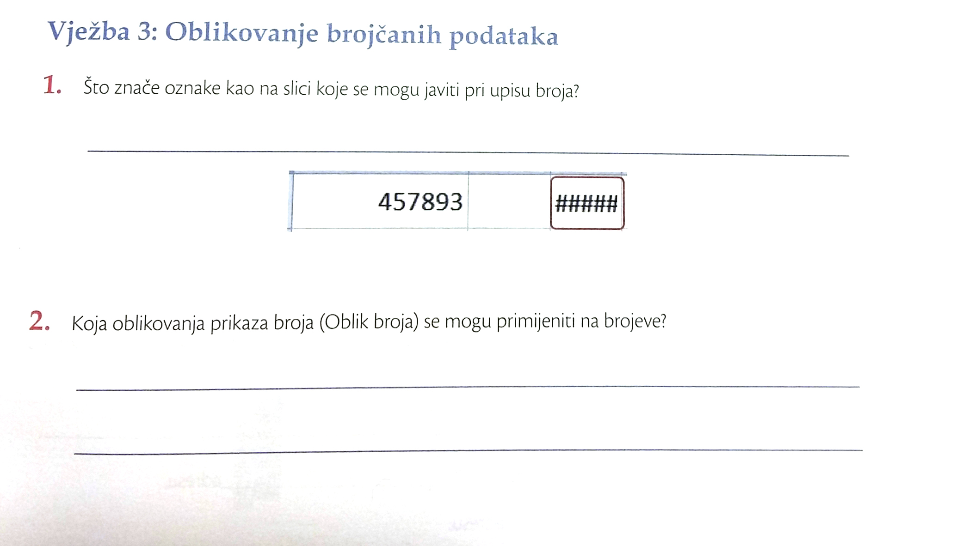
Ćeliju treba proširiti.
Zadavanje željenog broja decimalnih znamenki, postavljanje razdjelnika i prikaz negativnih brojeva u drugoj boji.

Slide 8
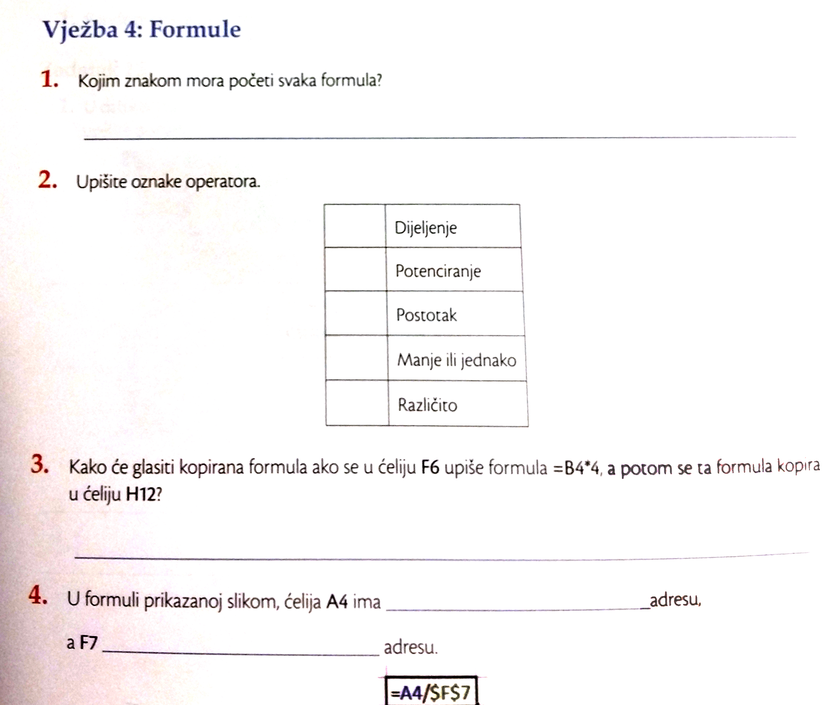
Svaka formula mora početi znakom jednakosti, =
/
^
%
<=
<>
D10*4
relativnu
apsolutnu

Slide 9
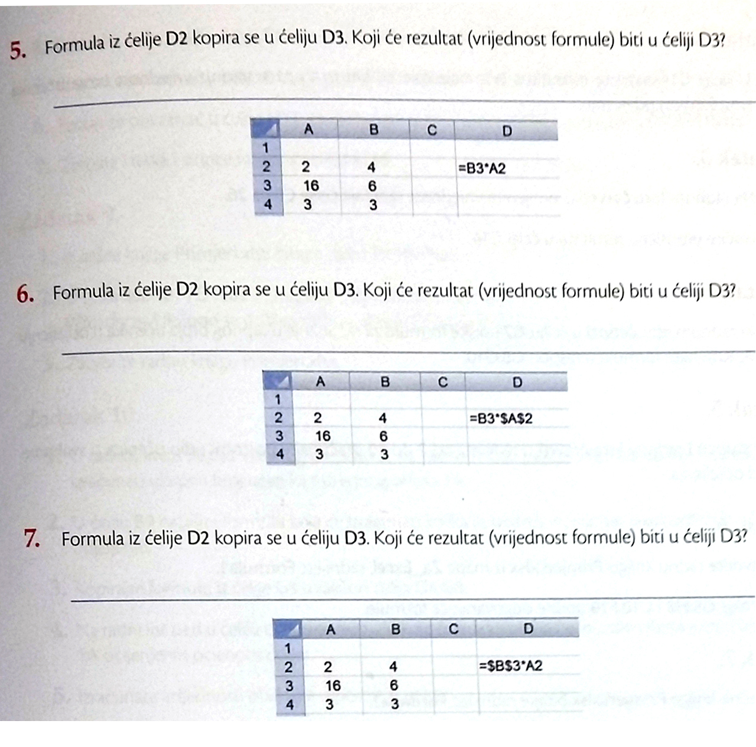
D3 = B4*A3 = 3*16 = 48
.
D3 = B4*$A$2 = 3*2 = 6
.
D3 = $B$3*A3 = 6*16 = 96
.

